Slide 1
ACP : Application
Réalisée par :
MADIH Mohamed Nizar
ZAHID Achraf

Slide 2
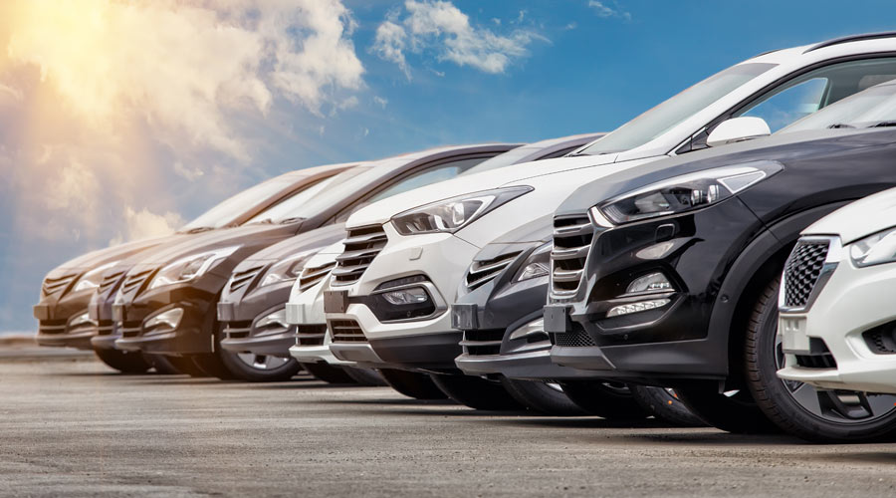

SOMMAIRE
Dataset 1 : Voitures
1. Problématique
2. Application
Dataset 2 : Les patients diabétiques
1. Problématique
2. Application

Slide 3
Dataset 1: Problématique

Slide 4
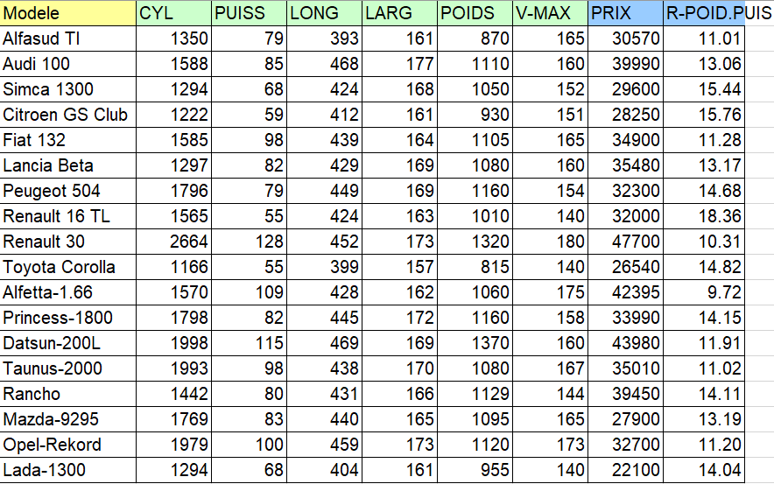
Problématique :
Un dataset de voitures contient de nombreuses variables (prix, poids, performance, consommation…). Ces variables peuvent être redondantes ou corrélées, rendant l’analyse complexe.
L’Analyse en Composantes Principales (ACP) permet de réduire le nombre de dimensions tout en conservant l’essentiel de l’information. Elle aide à visualiser les données, à détecter des tendances et à comparer les voitures plus facilement.

Slide 5
Dataset 1: Application

Slide 6
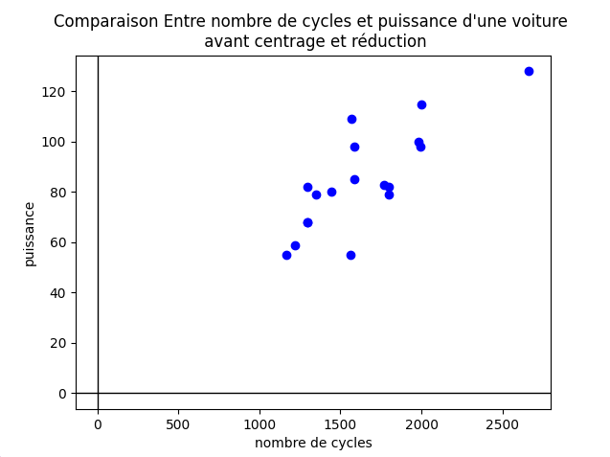
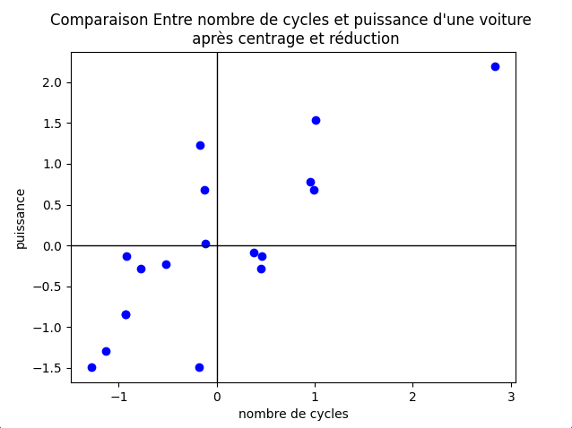
Application :
Centralisation et réduction :
On prend 2 variables aléatoires (par exemple nombre de cycles et puissance d’une voiture) et on applique la centralisation et réduction des données.

Slide 7
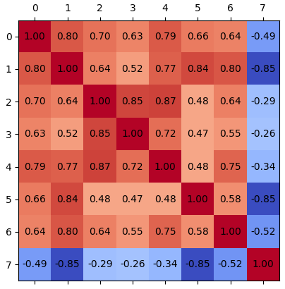
Application :
Matrice de corrélation :
La matrice de corrélation permet de voir quelles variables sont liées entre elles. Si certaines sont très corrélées, l’ACP pourra les regrouper pour simplifier les données.

Slide 8
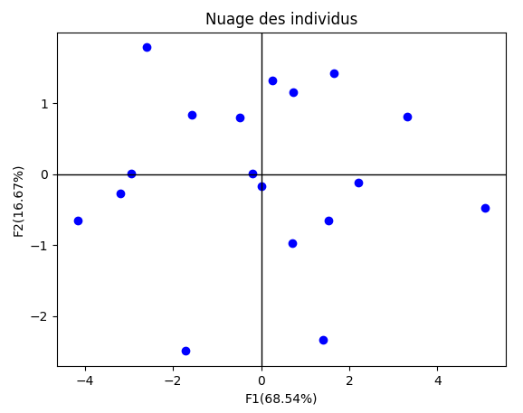
Application :
Nuage de données :
Le nuage de données permet de visualiser la répartition des observations dans l’espace des variables. Après l’ACP, il montre comment les voitures se groupent en fonction des principales composantes, facilitant l’interprétation.

Slide 9
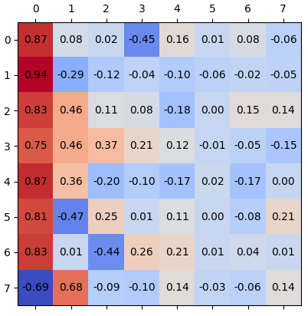
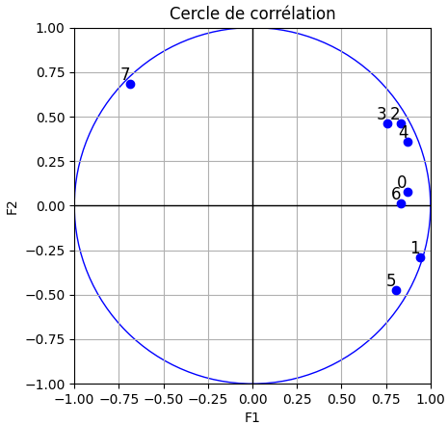
Application :
Cercle de corrélation :
Le cercle de corrélation représente les variables dans un espace réduit. Il permet de visualiser comment chaque variable contribue aux composantes principales et d'identifier les relations entre elles.

Slide 10
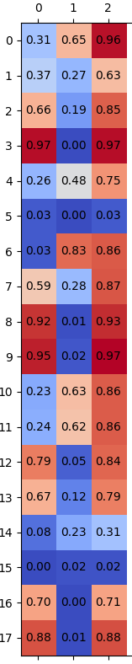
Application :
Qualité de représentation :
Le tableau de qualité de représentation évalue l'importance de chaque variable dans les composantes principales. Il aide à comprendre combien chaque variable contribue à la variance expliquée et à la projection des données.

Slide 11
Dataset 2: Problématique

Slide 12
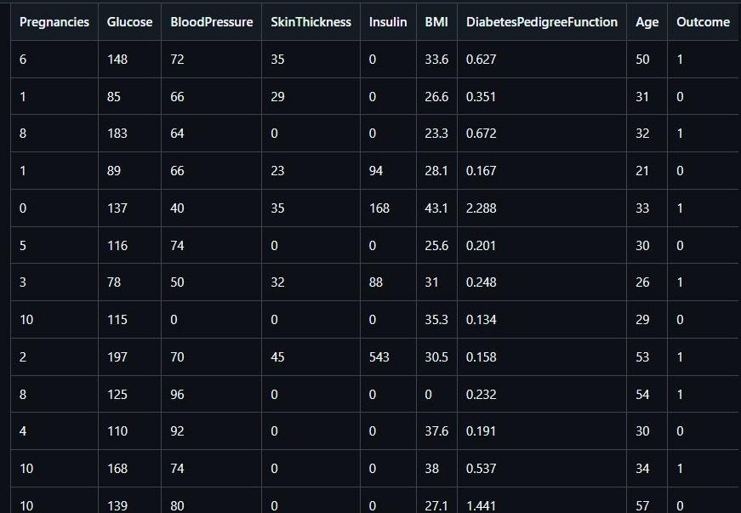
Problématique :
On étudie un dataset médical lié au diabète, avec plusieurs variables comme le taux de glucose, la pression artérielle, l’épaisseur de la peau, l’insuline, etc. Ces mesures peuvent être redondantes ou corrélées, ce qui complique l’analyse directe.
Ce dataset est intéressant car il combine des facteurs biologiques, médicaux et héréditaires. Cependant, certaines variables peuvent être corrélées entre elles.

Slide 13
Dataset 2: Application

Slide 14
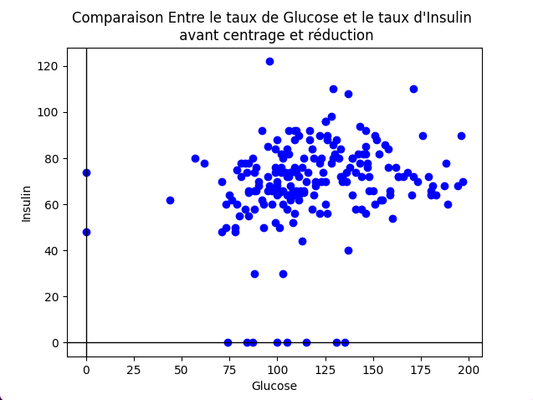
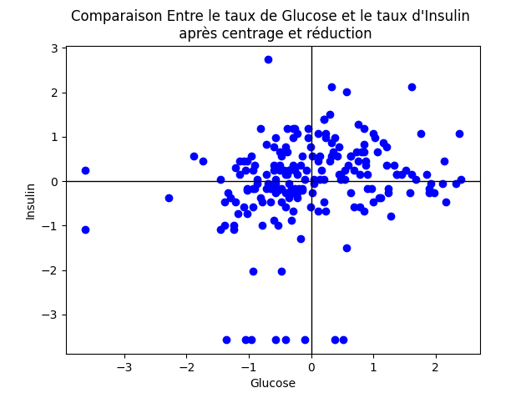
Application :
Centralisation et réduction :
On prend 2 variables aléatoires (par exemple taux de Glucose et taux d’Insulin) et on applique la centralisation et réduction des données.

Slide 15
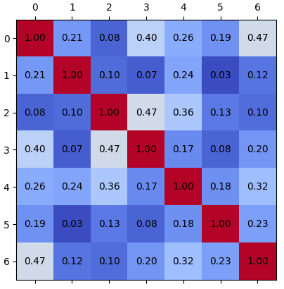
Application :
Matrice de corrélation :
La matrice de corrélation permet de voir quelles variables sont liées entre elles. Si certaines sont très corrélées, l’ACP pourra les regrouper pour simplifier les données.

Slide 16
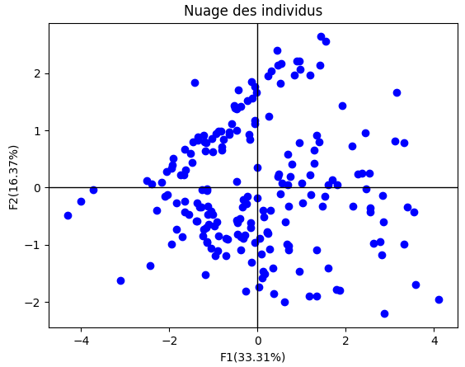
Application :
Nuage de données :
Le nuage de données permet de visualiser la répartition des observations dans l’espace des variables. Après l’ACP, Il montre comment les patientes se groupent en fonction des principales composantes, facilitant l’interprétation des profils à risque.

Slide 17
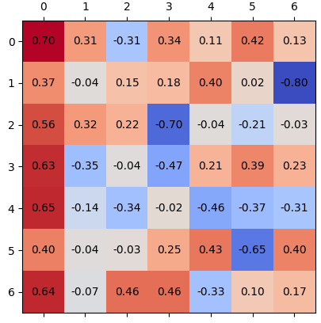
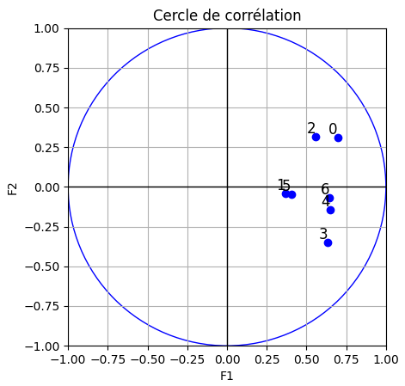
Application :
Cercle de corrélation :
Le cercle de corrélation représente les variables dans un espace réduit. Il permet de visualiser comment chaque variable contribue aux composantes principales et d'identifier les relations entre elles.

Slide 18
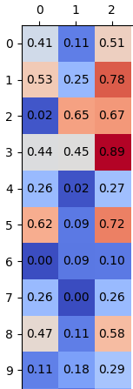
Application :
Qualité de représentation :
Le tableau de qualité de représentation évalue l'importance de chaque variable dans les composantes principales. Il aide à comprendre combien chaque variable contribue à la variance expliquée et à la projection des données(dans cet exemple, on prend seulement 10 observations).

Slide 19
MERCI POUR VOTRE ATTENTION
Réalisée par :
MADIH Mohamed Nizar
ZAHID Achraf

